Slide 1
07
Android Studio
Multimedia

Slide 2
07 멀티미디어 다루기
Multimedia
카메라로 사진을 찍고 저장하기
카메라로 사진 찍어 저장하기
화면에 카메라 미리 보기 넣기

Slide 3
07-1 카메라로 사진 찍어 저장하기
단말에는 카메라 앱이 미리 설치되어 있는 이 앱을 사용하면 가장 간단하게 다른 기능의 앱을 구현할 수 있습니다. 카메라로 사진을 찍기 위해 사용되는 방법은 크게 두 가지로 나눌 수 있습니다.
인텐트로 단말의 카메라 앱을 실행한 후 결과 사진을 받아 처리하기
앱 화면에 카메라 미리보기를 보여주고 직접 사진을 찍어 처리하기
카메라 실습:
인텐트를 사용해서 단말의 카메라 앱을 실행한 후 결과 사진을 받아 처리하는 실습을 합니다.
사용자가 화면의 버튼을 클릭했을 때 카메라 앱의 화면을 띄웁니다.
카메라 앱으로 사진을 찍은 후 원래 화면으로 돌아오면 찍은 사진을 화면에 보여주게 합니다.
새 SampleCaptureIntent 프로젝트를 시작하고 패키지 이름은 com.example.capture.intent 으로 입력합니다.
프로젝트 창에서 activity_main.xml 에서 다음과 같은 화면을 만듭니다.

Slide 4
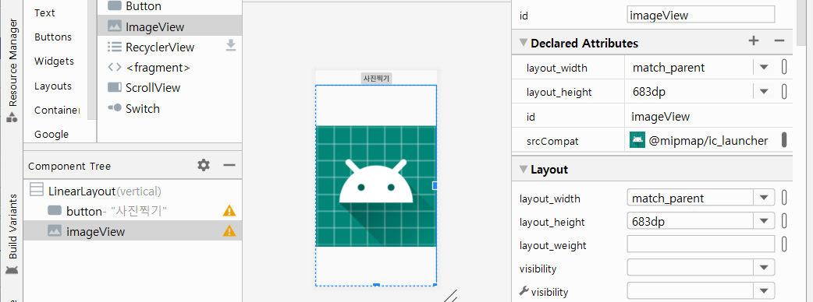
07-1 카메라로 사진 찍어 저장하기
카메라 실습: activity_main.xml 작업
디자인 화면에서 최상위 레이아웃을 LinearLayout 으로 변경하고, orientation 은 vertical 로 설정합니다
버튼 하나를 추가하고 text 속성은 '사진 찍기'로 설정하고, 화면의 상단의 가운데 배치합니다.
버튼의 아래쪽에는 이미지뷰를 추가하고 아래쪽 공간을 꽉 채우세요.

Slide 5
07-1 카메라로 사진 찍어 저장하기
카메라 실습: MainActivity.java 코딩
화면에 있는 버튼을 클릭했을 때 단말의 카메라 앱으로 사진을 찍고, 이미지뷰에 그 사진을 보여주도록 합니다.
버튼을 클릭하면 takePicture() 메소드를 호출합니다. 이 메소드를 호출하면 카메라 앱에서 사진을 찍은 후에 그 결과물을 저장할 파일을 먼저 만듭니다.
파일을 만드는 코드는 createFile() 메소드로 분리했으며, capture.jpg 이름으로 SD카드에 만듭니다.
그런데, 이렇게 만든 파일을 카메라 앱이 사용할 때는 다른 앱에서 파일을 공유해야 하므로 내용 제공자(Content Provider)를 만들어 해당 폴더를 공유할 수 있게 해야 합니다.
안드로이드 버전 7.0 이후부터는 file:// 로 시작하는 Uri 정보를 다른 앱에서 접근할 수 없으며, 반드시 content:// 로 시작하는 내용 제공자를 사용하도록 바뀌었습니다.

Slide 6
07-1 카메라로 사진 찍어 저장하기: MainActivity.java 코딩
public class MainActivity extends AppCompatActivity { ImageView imageView; File file; @Override protected void onCreate(Bundle savedInstanceState) { super.onCreate(savedInstanceState); setContentView(R.layout.activity_main);
imageView = findViewById(R.id.imageView); Button button = findViewById(R.id.button); button.setOnClickListener(new View.OnClickListener() { @Override public void onClick(View v) { takePicture(); } }); } // 여기에 코드가 계속됩니다.

Slide 7
07-1 카메라로 사진 찍어 저장하기: MainActivity.java 코딩
public void takePicture() { if (file == null) { File storageDir = Environment.getExternalStorageDirectory(); file = new File(storageDir, "capture.jpg"); } Uri fileUri = FileProvider.getUriForFile(this,"com.example.capture.intent.fileprovider", file);
Intent intent = new Intent(MediaStore.ACTION_IMAGE_CAPTURE); intent.addFlags(Intent.FLAG_GRANT_READ_URI_PERMISSION|Intent.FLAG_GRANT_WRITE_URI_PERMISSION); intent.putExtra(MediaStore.EXTRA_OUTPUT, fileUri);
if (intent.resolveActivity(getPackageManager()) != null) { startActivityForResult(intent, 101); } } }

Slide 8
07-1 카메라로 사진 찍어 저장하기
카메라 실습: external.xml 파일 생성
/app/res 폴더 안에 xml 폴더를 먼저 만들고 external.xml 파일을 생성하고, 수정합니다.
프로젝트 창의 /app/res 폴더 위에서 우클릭하여 [New → Directory] 메뉴를 선택합니다.
폴더 명을 위한 대화상자가 나오면, xml 을 입력합니다.
새로운 폴더가 만들어지면 그 폴더 위에서 우클릭하여 [New → XML resource file]메뉴를 선택합니다.
파일 이름으로 external.xml 로 설정하고 [OK]합니다.
external.xml 파일을 열고, 그 안에 있는 코드를 다음과 같이 <paths> 태그로 수정합니다. 이 태그는 <external-path> 태그를 포함하고 있으며, 특정 폴더를 현재 폴더로 인식하도록 합니다.
<?xml version="1.0" encoding="utf-8"?>
<paths xmlns:android="http://schemas.android.com/apk/res/android">
<external-path name="sdcard" path="./" />
</paths>
sdcard는 emulator에서 "/storage/emulated/0" 로 설정이 되어 있습니다.

Slide 9
07-1 카메라로 사진 찍어 저장하기
카메라 실습: AndroidManifest.xml 파일 수정
<provider> 태그로 내용 제공자(Content Provider)를 추가합니다. 내용 제공자는 support 패키지 안에 들어 있는 FileProvider 를 사용합니다.
<provider> 태그 안에는 name 속성과 android.support.v4.content.FileProvider 클래스를 지정하고 있습니다. 이것은 FileProvider 로 특정 폴더를 공유하는데 사용하는 내용 제공자입니다.
authorities 속성에 설정한 값은 이 앱의 패키지 이름과 .fileprovider 글자를 붙여 넣은 것입니다.
<meta-data> 태그 안에는 name 과 resource 속성이 들어 가며, resource 속성값으로 우리가 만든 external.xml 파일을 지정합니다. (이 때 파일 확장자는 제외함으로 @xml/external 이 됩니다)
...
</activity>
<provider
android:name="androidx.core.content.FileProvider"
android:authorities="com.example.capture.intent.fileprovider"
android:exported="false"
android:grantUriPermissions="true">
<meta-data
android:name="android.support.FILE_PROVIDER_PATHS"
android:resource="@xml/external" />
</provider>
</application>
</manifest>

Slide 10
07-1 카메라로 사진 찍어 저장하기: 카메라 실습: MainActivity.java 코딩
AndroidManifest.xml 파일을 수정하고 나면, MainActivity.java 파일 안에 있는 takePicture() 메소드에 대한 이해가 좀 더 생길 것입니다. 여기 takePicture() 메소드를 살펴보길 바랍니다.
FileProvider.getUriForFile() 메소드를 사용하면 카메라 앱에서 공유하여 사용할 수 있는 파일 정보를 Uri 객체로 만들 수 있습니다. Uri 객체는 MediaStore.EXTRA_OUTPUT 키를 사용해서 인턴트에 부가 데이터로 추가됩니다.
인텐트 객체를 만들고, 이제 startActivityForResult() 메소드를 이용해서 시스템으로 인텐트 객체를 전달합니다.
단말의 카메라 앱을 띄워달라는 액션 정보는 MediaStore.ACTION_IMAGE_CAPTURE 입니다.
resolveActivity() 메소드는 인텐트에서 지정한 액티비티가 있는 확인할 때 사용합니다.
public void takePicture() {
File storageDir = Environment.getExternalStorageDirectory();
file = new File(storageDir, "capture.jpg");
Uri fileUri = FileProvider.getUriForFile(this,"com.example.capture.intent.fileprovider", file);
Intent intent = new Intent(MediaStore.ACTION_IMAGE_CAPTURE);
intent.addFlags(Intent.FLAG_GRANT_READ_URI_PERMISSION|Intent.FLAG_GRANT_WRITE_URI_PERMISSION);
intent.putExtra(MediaStore.EXTRA_OUTPUT, fileUri);
if (intent.resolveActivity(getPackageManager()) != null)
startActivityForResult(intent, 101);
}
사진 찍기 화면 띄우기

Slide 11
07-1 카메라로 사진 찍어 저장하기
카메라 실습: MainActivity.java 코딩
인텐트 객체를 만들어 카메라 앱을 실행한 후, 사진을 찍고 나면 카메라 앱의 액티비티를 닫게 되는데 그 때 응답을 받는 부분은 onActivityResult() 메소드입니다. MainActivity.java에 메소드를 추가합니다.
onActivityResult() 메소드가 호출되면, 카메라 앱에서 찍은 사진을 파일에서 확인할 수 있습니다.
파일은 capture.jpg 라는 이름으로 지정했으므로, 이 파일을 읽어 들여 비트맵 객체로 만들어 이미지뷰에 설정합니다. 이미지 객체로 만들 때는 어떤 비율로 축소하여 만들 것인지 지정할 수 있습니다.
@Override
protected void onActivityResult(int requestCode, int resultCode, @Nullable Intent data) {
super.onActivityResult(requestCode, resultCode, data);
if (requestCode == 101 && resultCode == RESULT_OK) {
BitmapFactory.Options options = new BitmapFactory.Options();
options.inSampleSize = 8;
Bitmap bitmap = BitmapFactory.decodeFile(file.getAbsolutePath(), options);
imageView.setImageBitmap(bitmap);
}
}
이미지 파일을 Bitmap 객체로 만들기
이미지뷰에 Bitmap 설정하기

Slide 12
07-1 카메라로 사진 찍어 저장하기
카메라 실습: MainActivity.java 코딩
일반적으로 카메라 해상도가 높은 경우 비트맵 객체의 크기도 커지므로 적절히 축소합니다. 여기서는 1/8 크기로 축소했으며 이를 inSampleSize 라는 이름으로 BitmapFactory.Options 객체에 설정되어 있습니다.
브트맵 객체로 만들때는 BitmapFactory 클래스의 decodeFile() 메소드를 호출하면 되고 비트맵 객체로 만들어진 파일은 이미지뷰에 설정할 수 있습니다.

Slide 13
07-1 카메라로 사진 찍어 저장하기
카메라 실습: AndroidManifest.xml 수정
카메라 앱을 띄우려면 매니페스트에 다음과 같이 <uses-feature> 와 <uses-permission> 태그를 추가합니다.
<uses-feature> 태그는 단말에 하드웨어 카메라가 받드시 있어야 앱이 실행될 수 있다는 것을 지정합니다.
이 권한들은 위험 권한으로 분류되어 있으므로 위험 권한을 위한 설정과 코드를 추가합니다.
먼저 build.gradle(Module.app) 파일에, 자동으로 위험 권한을 부여하기 위한 외부 라이브러리를 추가합니다.
<?xml version="1.0" encoding="utf-8"?>
<manifest xmlns:android="http://schemas.android.com/apk/res/android"
package="com.example.capture.intent">
<uses-permission android:name="android.permission.READ_EXTERNAL_STORAGE" />
<uses-permission android:name="android.permission.WRITE_EXTERNAL_STORAGE" />
<uses-feature android:name="android.hardware.camera" android:required="true" />
<application
android:allowBackup="true"
...

Slide 14
07-1 카메라로 사진 찍어 저장하기
카메라 실습: build.gradle(Module.app) 수정
또한, build.gradle(Module.app) 파일에, 자동으로 위험 권한을 부여하기 위한 외부 라이브러리를 추가합니다.
}
}
allprojects {
repositories {
maven { url 'https://jitpack.io'}
}
}
dependencies {
implementation fileTree(dir: 'libs', include: ['*.jar'])
implementation 'androidx.appcompat:appcompat:1.1.0'
implementation 'androidx.constraintlayout:constraintlayout:1.1.3'
testImplementation 'junit:junit:4.12'
androidTestImplementation 'androidx.test.ext:junit:1.1.1'
androidTestImplementation 'androidx.test.espresso:espresso-core:3.2.0'
implementation 'com.github.pedroSG94:AutoPermissions:1.0.3'
}

Slide 15
07-1 카메라로 사진 찍어 저장하기
카메라 실습: MainActivity.java 에 위험 권한에 관련하여 코딩해야 합니다.
MainActivity 클래스가 AutoPermissionListener 인터페이스를 구현하고 onCreate() 메소드 안에서는 loadAllPermissions() 메소드를 호출하도록 합니다.
그러고 인터페이스에 필수적인 메소드 두 개와 권한 부여 시 필요한 콜백 메소드 한 개를 추가합니다.
public class MainActivity extends AppCompatActivity implements AutoPermissionsListener {
ImageView imageView;
File file;
@Override
protected void onCreate(Bundle savedInstanceState) {
super.onCreate(savedInstanceState);
setContentView(R.layout.activity_main);
imageView = findViewById(R.id.imageView);
Button button = findViewById(R.id.button);
button.setOnClickListener(new View.OnClickListener() {
@Override
public void onClick(View v) {
takePicture();
}
});
AutoPermissions.Companion.loadAllPermissions(this, 101);
}

Slide 16
07-1 카메라로 사진 찍어 저장하기
카메라 실습: MainActivity.java 에 위험 권한에 관련하여 코딩해야 합니다.
...
@Override
public void onRequestPermissionsResult(int requestCode, String permissions[], int[] grantResults) {
super.onRequestPermissionsResult(requestCode, permissions, grantResults);
AutoPermissions.Companion.parsePermissions(this, requestCode, permissions, this);
}
@Override
public void onDenied(int requestCode, String[] permissions) {
Toast.makeText(this, "permissions denied : " + permissions.length, Toast.LENGTH_LONG).show();
}
@Override
public void onGranted(int requestCode, String[] permissions) {
Toast.makeText(this, "permissions granted : " + permissions.length, Toast.LENGTH_LONG).show();
}
}

Slide 17
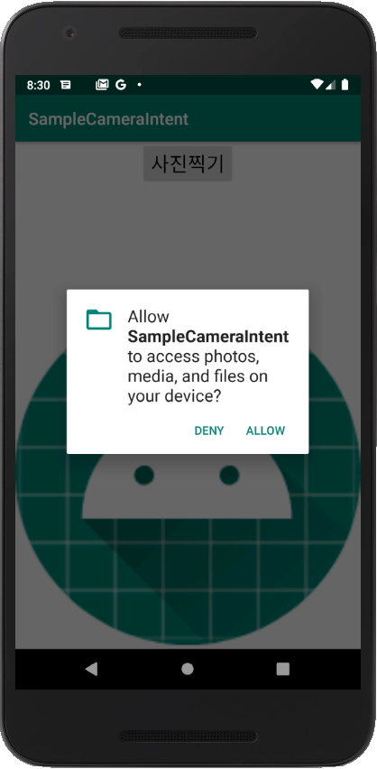
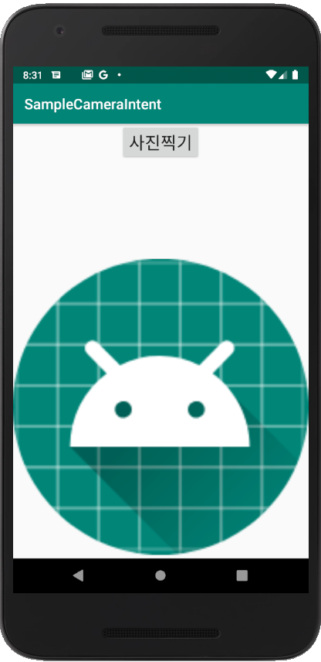
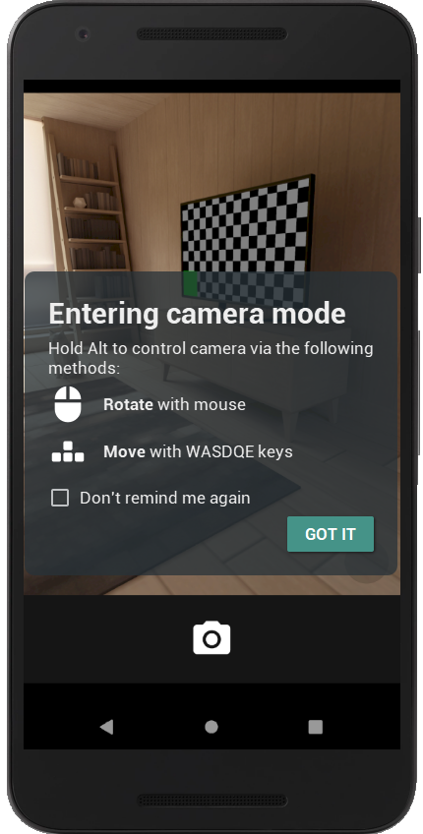
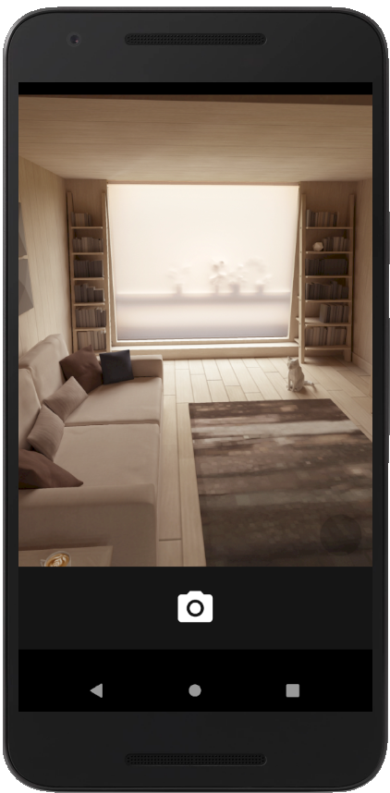
07-1 카메라로 사진 찍어 저장하기
카메라 실습 앱 실행:
앱을 실행하면 = 카메라는 alt 키를 누르고, 마우스로 회전할 수 있고, w/s key 로는 zoom-in/out, q/e로는 좌우로 움직일 수 있습니다.

Slide 18
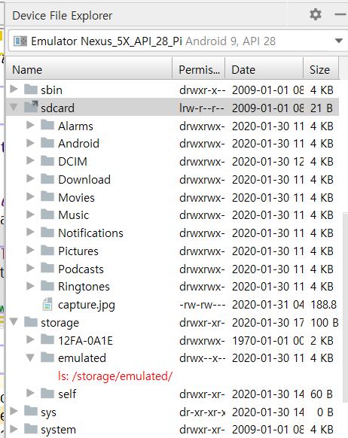
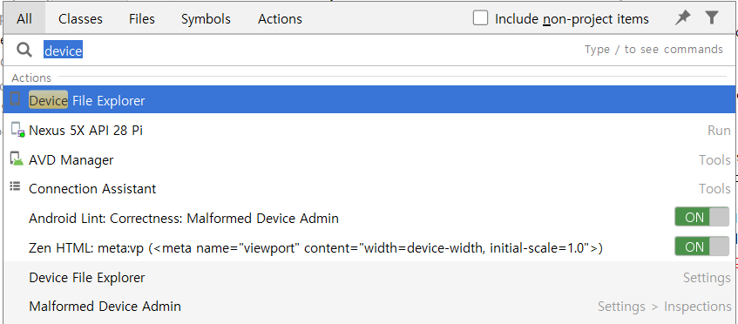
07-1 카메라로 사진 찍어 저장하기 - 사진이 어디에 저장이 되나요?
사진 찾는 방법:
<Shift><Shift> 키를 누르면, 다음과 같이 [검색] 대화 창이 뜹니다.
device를 검색하면, Device File Explorer 가 검색되고, 이를 선택하면, 다음과 같은 창이 안스의 탭으로 삽입됩니다.
"/storage/emulated/0" 가 sdcard를 의미하므로 그 폴더에 앱에서 찍은 사진 capture.jpg를 찾을 수 있습니다.

Slide 19
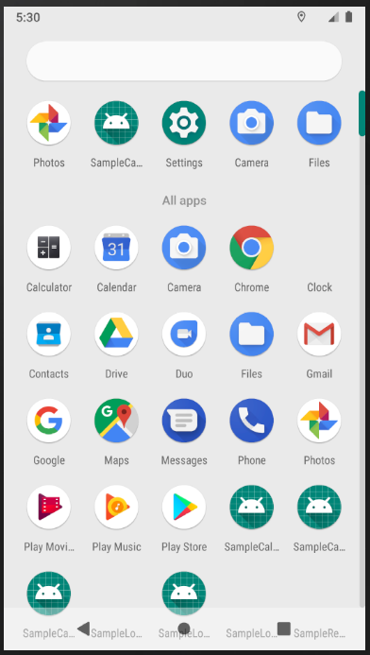
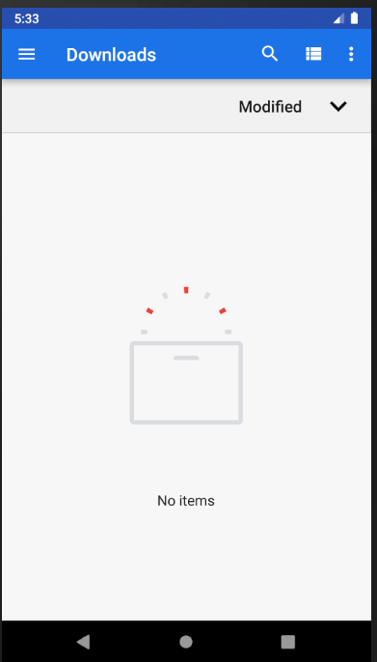
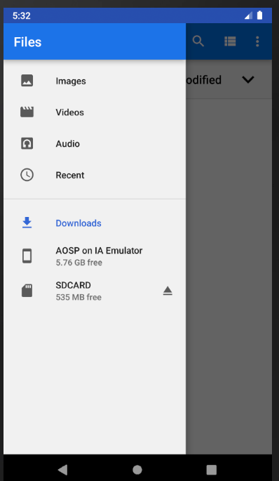
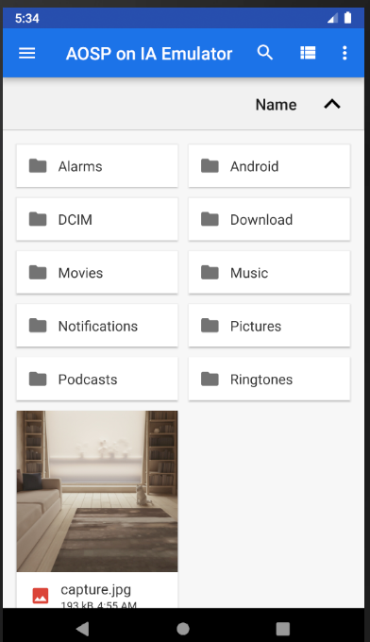
07-1 카메라로 사진 찍어 저장하기 - 사진이 어디에 저장이 되나요?
사진 찾는 방법:

Slide 20
07-2 화면에 카메라 미리보기 넣기
인텐트와 startActivityForResult() 메소드로 사진을 찍는 방법은 복잡하지 않지만, 카매라 앱을 기본적으로 제공하는 기능을 그대로 사용할 수 밖에 없습니다.
카메라를 직접 좀 더 많은 기능을 제어하기 위해, 예를 들면 미리 보기와 증강현실 기능, 서피스뷰(SurfaceView) 라는 것으로 카메라 미리보기 화면을 구현할 수 있습니다.
서피스뷰는 서피스홀더(SurfaceHolder) 객체에 의해 생성되고 제어됩니다. 서피스홀더 객체의 setPreiewDisplay() 메소드로 미리보기를 설정해 줄 수 있습니다.
필요한 초기화 작업이 끝나면 카메라 객체의 startPreview() 메소드를 호춣할 수 있으며, 이때부터 카메라로 입력되는 영상을 서피스뷰로 화면에 보여주게 됩니다. 이때 타입은 SURFACE_TYPE_PUSH_BUFFERS 가 되어야 합니다
카메라 미리보기를 사용할 때는 일반적으로 뷰를 중첩시켜 사용합니다.
서피스뷰의 타입을 카메라의 영상을 뿌려주는 데만 사용하도록 설정한 경우, 그 위에 별도의 그래픽 그리기가 제한됩니다. 따라서 나침반, 버튼, 버튼, 쿠폰 등을 보여줄 이미지뷰 등 별도의 위젯 또는 그래픽을 올리려면 또 다른 레이아웃 서피스뷰 위에 겹쳐 두고 배경을 투명하게 만드는 방법을 사용할 수 있습니다.

Slide 21
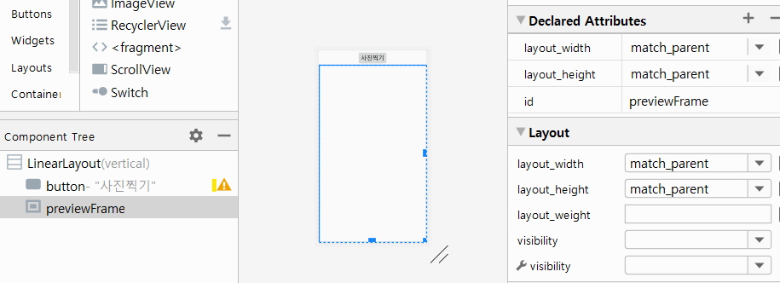
07-2 화면에 카메라 미리보기 넣기 – 카메라 미리보기 실습
카메라 미리보기 실습 – 미리보기와 사진찍고 미디어 앨범에 저장하기
SampleCamera 라는 새 프로젝트를 시작하고 패키지 이름은 com.example.camera 로 입력합니다.
activity_main.xml 파일을 열고 다음과 같은 레이아웃을 만듭니다.
최상위 레이아웃은 LinearLayout, orientation 은 vertical 로 설정합니다.
화면 상단에는 '사진찍리' 버튼을 배치하고, 그 아래 공간에는 FrameLayout 로 꽉 채웁니다. 이 FrameLayout 의 id값은 previewFrame 으로 설정하고, 이 레이아웃 안에 카메라 미리보기 화면이 보이도록 할 것입니다.

Slide 22
07-2 화면에 카메라 미리보기 넣기 – 카메라 미리보기 실습
카메라 미리보기 실습 – 미리보기와 사진찍고 미디어 앨범에 저장하기
카메라 미리보기 화면을 FrameLayout 안에 추가하기 위해 소스 코드에서 CameraSurfaceView 라는 이름의 새로운 클래스를 MainActivity 클래스 안에 내부 클래스로 정의하고 그 클래스의 인스턴스 객체를 만들어 추가할 것입니다.
먼저 MainActivity.java 파일을 열고 CameraSurfaceView 객체를 FrameLayout에 추가하고 사진을 찍는 코드를 입력합니다.
여기에서 CameraSufaceView 클래스는 미리 정의되어 있다고 가정하고 입력하기 때문에 빨간 밑줄이 생겨도 그대로 진행합니다.

Slide 23
07-2 화면에 카메라 미리보기 넣기 – 카메라 미리보기 실습
카메라 미리보기 실습 – MainActivity.java 코딩
public class MainActivity extends AppCompatActivity implements AutoPermissionsListener {
CameraSurfaceView cameraView;
@Override
protected void onCreate(Bundle savedInstanceState) {
super.onCreate(savedInstanceState);
setContentView(R.layout.activity_main);
FrameLayout previewFrame = findViewById(R.id.previewFrame);
cameraView = new CameraSurfaceView(this);
previewFrame.addView(cameraView);
Button button = findViewById(R.id.button);
button.setOnClickListener(new View.OnClickListener() {
public void onClick(View v) {
takePicture();
}
});
}
// 여기에 코드가 계속됩니다.

Slide 24
07-2 화면에 카메라 미리보기 넣기 – 카메라 미리보기 실습 - MainActivity.java 코딩
public void takePicture() {
cameraView.capture(new Camera.PictureCallback() {
public void onPictureTaken(byte[] data, Camera camera) {
try {
Bitmap bitmap = BitmapFactory.decodeByteArray(data, 0, data.length);
String outUriStr = MediaStore.Images.Media.insertImage(
getContentResolver(), bitmap, "Captured Image",
"Captured Image using Camera.");
if (outUriStr == null) {
Log.d("SampleCapture", "Image insert failed.");
return;
} else {
Uri outUri = Uri.parse(outUriStr);
sendBroadcast(new Intent(Intent.ACTION_MEDIA_SCANNER_SCAN_FILE, outUri));
}
camera.startPreview();
} catch (Exception e) {
e.printStackTrace();
}
}
});
}.

Slide 25
07-2 화면에 카메라 미리보기 넣기 – 카메라 미리보기 실습
카메라 미리보기 실습 – MainActivity.java 코딩
카메라 미리보기를 구현하는 CameraSurfaceView 는 SurfaceView를 상속받아 새로 정의한 후, XML 레이아웃에 정의된 FrameLayout에 추가합니다.
[사진찍기] 버튼을 누르면 사진을 한 장 찍어 미디어 앨범에 추가하게 되는데 사진을 찍은 결과를 처리하는 코드는 PictureCallback 인터페이스를 구현하는 부분에 들어 있습니다. 이 인터페이스는 CameraSurfaceView에 정의된 capture() 메소드를 호출할 때 전달됩니다.
public abstract void onPictureTaken(byte[] data, Camera camera)
사진을 찍을 때 자동으로 호출되는 onPictureTaken() 메소드로 캡쳐한 이미지 데이터가 전달 됩니다.
그런 다음 이 데이터를 비트맵으로 만들고 MediaStore.Images.Media 에 정의된 insertImage() 메소드를 이용하여 앨범에 추가합니다.
이미지 데이터를 비트맵으로 만들기 위해서는 BitmapFactory 클래스에 정의된 decodeByteArray() 메소드를 이용합니다. insertImage() 메소드는 이미지를 간단히 추가할 수 있도록 정의된 메소드입니다.
public static final String insertImage(ContentResolver cs, Bitmap source, String title, String description)
첫째 파라미터는 ContentResolver 객체, 둘째 파라미터는 메모리에 만들어진 비트맵 객체 그리고 세 번째와 네 번째 파라미터는 그 비트맵 이미지의 제목과 내용이 들어갑니다.

Slide 26
07-2 화면에 카메라 미리보기 넣기 – 카메라 미리보기 실습
카메라 미리보기 실습 – CameraSurfaceView 내부 클래스 정의하기
서피스뷰를 확장하여 정의한 CameraSufraceView 클래스는 MainActivity 클래의 내부 클래스로 정의합니다.
또한 이 클래스는, SurfaceHolder 에 정의된 Callback 인터페이스를 구현하고 있으므로 서피스뷰의 상태가 변경될 때 자동 호출되는 아래의 세가지 메소드를 구현합니다.
sufraceCreated(), surfaceChange(), surfaceDestroyed()
앞에 설명한 대로, 서피스홀더의 타입은 setType() 메소드를 사용해 SurfaceHolder.SURFACE_TYPE_PUSH_BUFFERS 로 설정합니다.
생성자 부분에는 이렇게 타입을 하는 것 외에도 서피스뷰를 사용하기 위해 필요한 가장 기본적인 과정 즉, 서피스홀더 객체를 getHolder() 메소드를 이용해 참조하는 코드와 서피스홀더의 addCallback() 메소드를 이용해 이 클래스에서 구현된 Callback 객체를 지정하는 코드들이 들어갑니다.
서피스뷰가 만들어지면서 호출되는 surfaceCreated() 메소드 안에서는 Camera.open() 메소드를 이용해 카메라를 오픈하고 이를 통해 차몾한 카메라 객체 서피스홀더 객체를 지정해야 합니다. 이를 위해 setPreviewDisplay() 메소드를 사용합니다.
서피스뷰의 크기가 변경되거나 할 때 호출되는 surfaceChanged() 메소드 안에서는 startPreview() 메소드를 이용해 미리보기를 시작하도록 합니다.
만약 카메라의 파라미터 설정이 필요하다면 setParameters() 메소드를 이용해 설정할 수 있습니다.

Slide 27
07-2 화면에 카메라 미리보기 넣기 – 카메라 미리보기 실습
카메라 미리보기 실습 – CameraSurfaceView 내부 클래스 정의하기
여기에서는 미리보기 영역의 폭과 높이를 설정하도록 하였으므로 setPreviewSize() 메소드로 설정합니다.
서피스뷰의 리소스를 해제하면서 호출하는 surfaceDestroyed() 메소드 안에서는 카메라 객체의 stopPreview() 메소드를 호출하여 미리보기를 끝낸 후 변수를 null로 저장합니다.
메인 액티비티의 버튼을 클릭했을 때 사진을 찍기 위해 호출하는 capture() 메소드를 보면, 카메라 객체의 takePicture() 메소드를 호출하여 사진을 찍고 있으며, 이 때 PictureCallback 인터페이스를 구현한 객체를 파라미터로 전달함으로써 사진을 찍었을 때 이 객체의 onPictureTaken() 매소드가 자동 호출되도록 합니다.

Slide 28
07-2 화면에 카메라 미리보기 넣기 – 카메라 미리보기 실습 - MainActivity.java 코딩
카메라 미리보기 실습 – CameraSurfaceView 내부 클래스 정의하기
private class CameraSurfaceView extends SurfaceView implements SurfaceHolder.Callback {
private SurfaceHolder mHolder;
private Camera camera = null;
public CameraSurfaceView(Context context) {
super(context);
mHolder = getHolder();
mHolder.addCallback(this);
}
public void surfaceCreated(SurfaceHolder holder) {
camera = Camera.open();
setCameraOrientation();
try {
camera.setPreviewDisplay(mHolder);
} catch (Exception e) {
e.printStackTrace();
}
}
// 여기에 코드가 계속 됩니다.

Slide 29
07-2 화면에 카메라 미리보기 넣기 – 카메라 미리보기 실습 - MainActivity.java 코딩
카메라 미리보기 실습 – CameraSurfaceView 내부 클래스 정의하기
public void surfaceChanged(SurfaceHolder holder, int format, int width, int height) {
camera.startPreview();
}
public void surfaceDestroyed(SurfaceHolder holder) {
camera.stopPreview();
camera.release();
camera = null;
}
public boolean capture(Camera.PictureCallback handler) {
if (camera != null) {
camera.takePicture(null, null, handler);
return true;
} else {
return false;
}
}
// 여기에 코드가 계속 됩니다.

Slide 30
07-2 화면에 카메라 미리보기 넣기 – 카메라 미리보기 실습 - MainActivity.java 코딩
카메라 미리보기 실습 – CameraSurfaceView 내부 클래스 정의하기
public void setCameraOrientation() {
if (camera == null) return;
Camera.CameraInfo info = new Camera.CameraInfo();
Camera.getCameraInfo(0, info);
WindowManager manager = (WindowManager) getSystemService(Context.WINDOW_SERVICE);
int rotation = manager.getDefaultDisplay().getRotation();
int degrees = 0;
switch (rotation) {
case Surface.ROTATION_0: degrees = 0; break;
case Surface.ROTATION_90: degrees = 90; break;
case Surface.ROTATION_180: degrees = 180; break;
case Surface.ROTATION_270: degrees = 270; break;
}
int result;
if (info.facing == Camera.CameraInfo.CAMERA_FACING_FRONT) {
result = (info.orientation + degrees) % 360;
result = (360 - result) % 360;
} else {
result = (info.orientation - degrees + 360) % 360;
}
camera.setDisplayOrientation(result);
}

Slide 31
07-2 화면에 카메라 미리보기 넣기 – 카메라 미리보기 실습
카메라 미리보기 실습 – AndroidManifest.xml, MainActivity.java, build.gradle 수정하여 위헌 권한 추가하기
앱이 Camera와 SD카드를 접근하므로 이 권한을 매네페스트와 메인 액티비티, 그래들에 추가해야 합니다.
AndroidManifest.xml
<?xml version="1.0" encoding="utf-8"?>
<manifest xmlns:android="http://schemas.android.com/apk/res/android"
package="com.example.capture">
<uses-permission android:name="android.permission.CAMERA" />
<uses-permission android:name="android.permission.WRITE_EXTERNAL_STORAGE" />
<uses-permission android:name="android.permission.READ_EXTERNAL_STORAGE" />
<uses-feature android:name="android.hardware.camera" android:required="true" />
<application
android:allowBackup="true"
...

Slide 32
07-2 화면에 카메라 미리보기 넣기 – 카메라 미리보기 실습
카메라 미리보기 실습 – AndroidManifest.xml, MainActivity.java, build.gradle 수정하여 위헌 권한 추가하기
build.gradle(Module:app)
...
allprojects {
repositories {
maven { url 'https://jitpack.io'
}
}
}
dependencies {
implementation fileTree(dir: 'libs', include: ['*.jar'])
...
androidTestImplementation 'androidx.test.ext:junit:1.1.1'
androidTestImplementation 'androidx.test.espresso:espresso-core:3.2.0'
implementation 'com.github.pedroSG94:AutoPermissions:1.0.3'
}

Slide 33
07-2 화면에 카메라 미리보기 넣기 – 카메라 미리보기 실습
카메라 미리보기 실습 – AndroidManifest.xml, MainActivity.java, build.gradle 수정하여 위헌 권한 추가하기
MainActivity.java
public class MainActivity extends AppCompatActivity implements AutoPermissionsListener {
CameraSurfaceView cameraView;
@Override
protected void onCreate(Bundle savedInstanceState) {
super.onCreate(savedInstanceState);
setContentView(R.layout.activity_main);
...
takePicture();
}
});
AutoPermissions.Companion.loadAllPermissions(this, 101);
}
...

Slide 34
07-2 화면에 카메라 미리보기 넣기 – 카메라 미리보기 실습
카메라 미리보기 실습 – AndroidManifest.xml, MainActivity.java, build.gradle 수정하여 위헌 권한 추가하기
MainActivity.java
...
@Override
public void onRequestPermissionsResult(int requestCode, String permissions[], int[] grantResults) {
super.onRequestPermissionsResult(requestCode, permissions, grantResults);
AutoPermissions.Companion.parsePermissions(this, requestCode, permissions, this);
}
@Override
public void onDenied(int requestCode, String[] strings) {
Toast.makeText(this, "permissions denied : " + strings.length, Toast.LENGTH_LONG).show();
}
@Override
public void onGranted(int requestCode, String[] strings) {
Toast.makeText(this, "permissions granted : " + strings.length, Toast.LENGTH_LONG).show();
}
} // end of class MainActivity

Slide 35
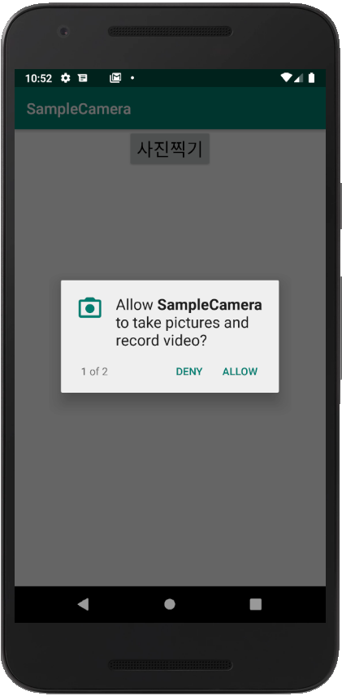
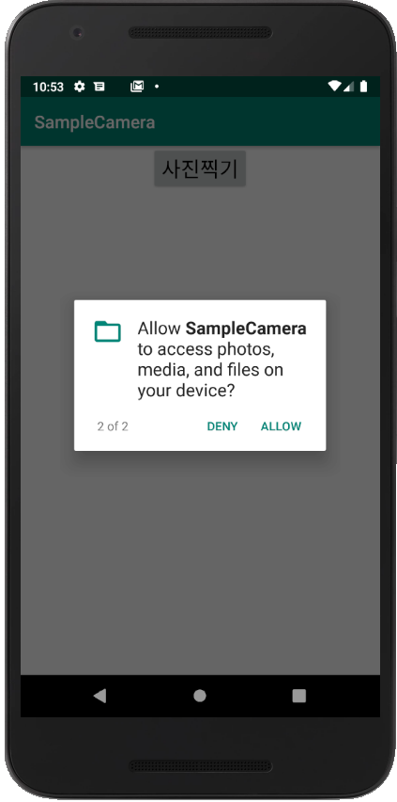
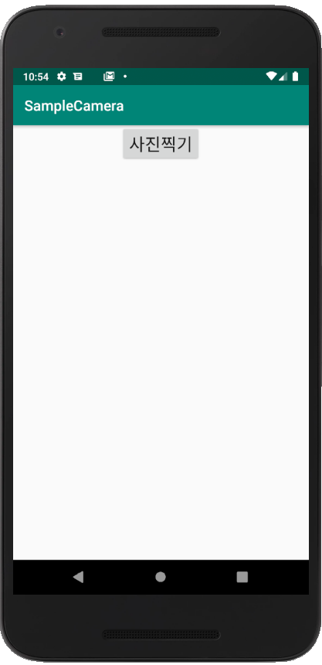
07-2 화면에 카메라 미리보기 넣기
카메라 미리보기 실습 앱 실행:

Slide 36
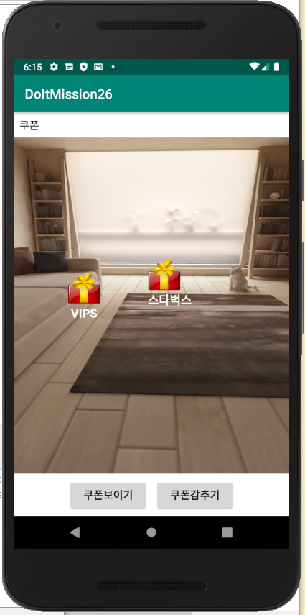
07-2 카메라 미리보기를 활용한 증강현실
Challenge: 증강 현실에서 쿠폰을 보여주는 화면을 가상으로 만들어 보세요.
앱을 실행하면 카메라 미리보기 화면이 보이도록 하고 아래쪽에 [쿠폰 보이기], [쿠폰 감추기]를 배치합니다.
[쿠폰 보이기] 버튼을 누르면 카메라 미리보기 화면 위에 쿠폰 아이콘을 보여줍니다.
[쿠폰 감추기] 버튼을 누르면 쿠폰 아이콘이 보이지 않도록 합니다.
쿠폰 아이콘을 선택하면 토스트 메시지를 선택된 쿠폰 정보를 간단하게 보여줍니다.
카메라 미리보기와 쿠폰 아이콘을 같이 보여 주도록 프레임 레이아웃 안에 카메라 미리보기와 쿠폰 아이콘 두 개의 레이 아웃을 추가합니다. 그런 다음 소스코드에서 쿠폰 레이아웃의 visibility 속성을 조절합니다.
참고할 점:
증강 현실에서는 센서까지 사용해야 합니다.
여기서는 센서는 사용하지 않고 카메라 미리보기 화면 위에 쿠폰 이미지를 보여주는 것까지만 합니다.
센서를 사용하지 않기 때문에 단말을 움직여도 쿠폰 이미지가 따라서 움직이지는 않습니다.

